Slide 1
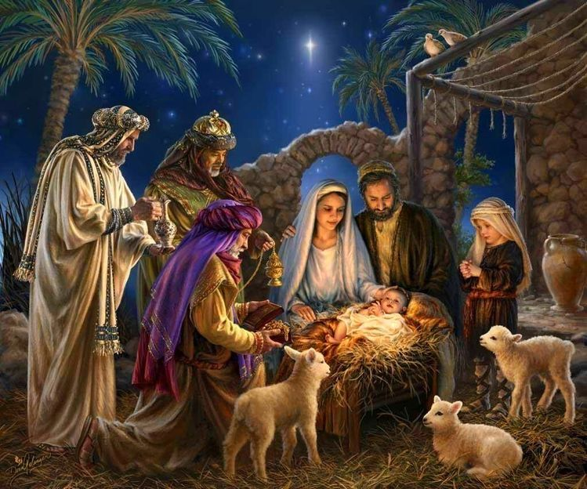

Slide 2
LỄ HIỂN LINH
Phanxicô

Slide 3
ĐK. Kìa trông bầu trời cao cao có ánh sao soi rạng ngời. Nào ta đi, nào ta đi. Tìm hài nhi đã sinh cho ta. Tìm hài nhi đã sinh ra đời.

Slide 4
1. Kìa Ba vua từ phương đông đến quỳ đây nơi hang đá này. Dâng Người bao vật quý và hương ngát thơm. Kìa Ba Vua tìm Bê-lem, đến mà xem nơi hang đá hèn. Chúa Trời nay sinh xuống giữa cảnh lầm than.

Slide 5
ĐK. Kìa trông bầu trời cao cao có ánh sao soi rạng ngời. Nào ta đi, nào ta đi. Tìm hài nhi đã sinh cho ta. Tìm hài nhi đã sinh ra đời.

Slide 6
2. Kìa muôn dân từ muôn nơi đã nhìn xem vinh quang Chúa Trời. Trên đời này đã thấy ngàn hoa thắm tươi. Này muôn dân ngàn năm sau sẽ còn luôn yêu thương thắm mầu. Muôn đời luôn ghi nhớ mối tình thẳm sâu.

Slide 7
ĐK. Kìa trông bầu trời cao cao có ánh sao soi rạng ngời. Nào ta đi, nào ta đi. Tìm hài nhi đã sinh cho ta. Tìm hài nhi đã sinh ra đời.

Slide 8
3. Người mang vương quyền trên vai đến trần ai mang ơn thái hòa. Muôn nhà luôn năm tháng triền miên tiếng ca. Kìa trăng sao còn lên ngôi mãi đẹp tươi đức công chính Người. Chúa Trời trên ngai báu vững bền ngàn thu.

Slide 9
ĐK. Kìa trông bầu trời cao cao có ánh sao soi rạng ngời. Nào ta đi, nào ta đi. Tìm hài nhi đã sinh cho ta. Tìm hài nhi đã sinh ra đời.

Slide 10
4. Này con đi cùng Ba Vua đến quỳ đây nơi hang đá này. Dâng Người hương say mến từ trong trái tim. Này con dâng đời con đây với ngày mai khi vui lúc buồn. Xin Người như sao sáng dắt dìu đời con.

Slide 11
ĐK. Kìa trông bầu trời cao cao có ánh sao soi rạng ngời. Nào ta đi, nào ta đi. Tìm hài nhi đã sinh cho ta. Tìm hài nhi đã sinh ra đời.

Slide 13
ĐÁP CA
Lạy Chúa, muôn dân khắp địa cầu cùng thờ kính Ngài.

Slide 15
ALLELUIA
Chúng tôi đã thấy ngôi sao của Người ở phương Đông, và chúng tôi đến để triều bái Người.

Slide 17
CÙNG VỚI BA VUA
Lm Phong Trần

Slide 18
1. Này bánh miến thơm đây rượu nho dâng tiến về Ngài. Đây lòng con tha thiết nguyện dâng. Cùng với hương thơm hương trầm bay. Đây tấm lòng thành xin nguyện dâng. Tiến dâng lên Ngài

Slide 19
ĐK: Nguyện dâng lên Chúa xin dâng lên. Với lòng chan chứa bao yêu thương. Chúc tụng ngợi khen Cha uy linh. Xin thương đón nhận lễ vật. Lễ dâng đời con. Nguyện dâng lên Chúa bao tâm tư. Gói trọn lòng con xin dâng lên. Tâm tình tạ ơn bao năm qua Chúa đã thương tình nâng đỡ bước đường con đi.

Slide 20
2. Cùng với Ba Vua con về đây dâng lễ vật này con về đây dâng lễ đời con. Của lễ con dâng không vàng hương, không có mộc dược xin nguyện dâng trái tim chân thành.

Slide 21
ĐK: Nguyện dâng lên Chúa xin dâng lên. Với lòng chan chứa bao yêu thương. Chúc tụng ngợi khen Cha uy linh. Xin thương đón nhận lễ vật. Lễ dâng đời con. Nguyện dâng lên Chúa bao tâm tư. Gói trọn lòng con xin dâng lên. Tâm tình tạ ơn bao năm qua Chúa đã thương tình nâng đỡ bước đường con đi.

Slide 22
3. Của lễ con dâng đây đời con bao nỗi nhọc nhằn bao khổ đau dãi nắng dầm mưa. Của lễ con dâng đôi bàn tay chai cứng một đời đôi bờ vai nắng mưa dặm trường.

Slide 23
ĐK: Nguyện dâng lên Chúa xin dâng lên. Với lòng chan chứa bao yêu thương. Chúc tụng ngợi khen Cha uy linh. Xin thương đón nhận lễ vật. Lễ dâng đời con. Nguyện dâng lên Chúa bao tâm tư. Gói trọn lòng con xin dâng lên. Tâm tình tạ ơn bao năm qua Chúa đã thương tình nâng đỡ bước đường con đi.

Slide 24
4. Cùng với Ba Vua con nguyện dâng thao thức một đời con nguyện dâng khao khát đời con. Gặp Chúa trong tim trong người thân, trong hết mọi người ôi đời con, sướng vui ngập tràn.

Slide 25
ĐK: Nguyện dâng lên Chúa xin dâng lên. Với lòng chan chứa bao yêu thương. Chúc tụng ngợi khen Cha uy linh. Xin thương đón nhận lễ vật. Lễ dâng đời con. Nguyện dâng lên Chúa bao tâm tư. Gói trọn lòng con xin dâng lên. Tâm tình tạ ơn bao năm qua Chúa đã thương tình nâng đỡ bước đường con đi.

Slide 26
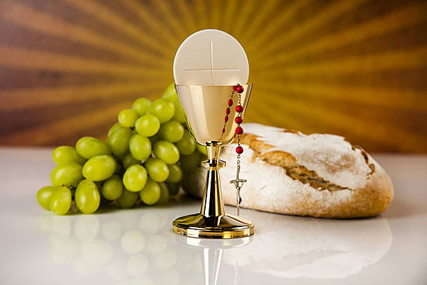

Slide 27
CAO CUNG LÊN
Nguyễn Khắc Xuyên – Lm. Hoài Đức

Slide 28
ÐK: Cao cung lên khúc nhạc thiên thần Chúa. Hòa trong làn gió nhè nhẹ vấn vương. Ôi linh thiêng lắng nghe thoang thoảng cung đàn, một đêm khuya vang, vẳng trong tuyết sương. Ðàn ơi, cứ rung những điệu réo rắt, hát khen Con Một Chúa Trời, rầy sinh xuống cõi đời. Hỡi người dương thế lặng nghe cung đàn, mau tìm cho tới, thờ kính Vua giáng trần.

Slide 29
1. Thôi hỡi trần gian im tiếng đi mà cung kính. Chúa Con sinh ra trong nắm cỏ máng lừa. Tuy Chúa là Vua muôn nước suy phục tôn kính. Chúa bỏ cõi trời sinh xuống trần đêm xưa.

Slide 30
ÐK: Cao cung lên khúc nhạc thiên thần Chúa. Hòa trong làn gió nhè nhẹ vấn vương. Ôi linh thiêng lắng nghe thoang thoảng cung đàn, một đêm khuya vang, vẳng trong tuyết sương. Ðàn ơi, cứ rung những điệu réo rắt, hát khen Con Một Chúa Trời, rầy sinh xuống cõi đời. Hỡi người dương thế lặng nghe cung đàn, mau tìm cho tới, thờ kính Vua giáng trần.

Slide 31
2. Thôi hỡi trần gian, bao tuyết sương cùng giá rét, cớ sao nỡ làm cho Chúa lạnh quá chừng ? Ôi Ðấng toàn năng xưa quá yêu người tha thiết, xuống chịu khổ hèn trong tuyết ngàn dặm sương.

Slide 32
ÐK: Cao cung lên khúc nhạc thiên thần Chúa. Hòa trong làn gió nhè nhẹ vấn vương. Ôi linh thiêng lắng nghe thoang thoảng cung đàn, một đêm khuya vang, vẳng trong tuyết sương. Ðàn ơi, cứ rung những điệu réo rắt, hát khen Con Một Chúa Trời, rầy sinh xuống cõi đời. Hỡi người dương thế lặng nghe cung đàn, mau tìm cho tới, thờ kính Vua giáng trần.

Slide 33
3. Thôi hỡi hồn tôi ghi nhớ trong hồn sâu thẳm. Chúa sinh đêm nay nên bé nhỏ khổ hèn. Tôi quyết từ nay yêu Chúa trong tình đằm thắm. Muốn để đền bù lại cõi đời bạc đen.

Slide 34
ÐK: Cao cung lên khúc nhạc thiên thần Chúa. Hòa trong làn gió nhè nhẹ vấn vương. Ôi linh thiêng lắng nghe thoang thoảng cung đàn, một đêm khuya vang, vẳng trong tuyết sương. Ðàn ơi, cứ rung những điệu réo rắt, hát khen Con Một Chúa Trời, rầy sinh xuống cõi đời. Hỡi người dương thế lặng nghe cung đàn, mau tìm cho tới, thờ kính Vua giáng trần.

Slide 36
TỪ PHƯƠNG ĐÔNG
Lm. Nguyễn Hùng Cường & Viễn Xứ

Slide 37
1. Từ phương đông người đạo sĩ tiến bước đi trở về thánh đô. Nhịp đôi chân bao hăng hái bước bên nhau chẳng ngại khó khăn. Dù đường có xa xôi gặp thử thách chông gai hằng nhìn theo ngôi sao dẫn đường.

Slide 38
Vượt gian nan nay đi tới đến ngay nơi hang lừa Bê-lem. Lòng hân hoan cùng chiêm ngắm Chúa Con bên Mẹ Ma-ri-a. Này vàng tiến dâng lên, một dược với nhũ hương lạy Hài Nhi Đấng bao uy quyền.

Slide 39
ĐK: Thờ lạy Chúa đã thương cứu độ trần gian. Chuộc tội lỗi cứu con thoát khỏi lầm than. Nguyện cầu Chúa sáng soi muôn dân nhận ra. Để hưởng phúc ngàn năm thiên thu.

Slide 40
2. Quỳ nơi đây bên hang đá chúng con xin dâng lòng kính tin. Lòng hân hoan dâng lên Chúa những câu kinh hòa cùng tiếng ca. Niềm thành tín không phai thờ lạy Chúa Ngôi Hai vì tình yêu Ngài đã giáng sinh.

Slide 41
Nhìn Ngôi Hai trong hang đá mắt môi xinh ôi đẹp biết bao. Ngài sinh ra nơi gian khó quấn trong khăn trời lạnh giá băng. Tình Ngài quá bao la, tình Ngài quá thiết tha vì trần gian giáng sinh làm người.

Slide 42
ĐK: Thờ lạy Chúa đã thương cứu độ trần gian. Chuộc tội lỗi cứu con thoát khỏi lầm than. Nguyện cầu Chúa sáng soi muôn dân nhận ra. Để hưởng phúc ngàn năm thiên thu.

Slide 43
3. Lòng tin yêu xin dâng Chúa trót xác thân linh hồn của con. Từ hôm nay con xin hứa sẽ yêu thương bằng cả trái tim. Để đền đáp ơn thiêng tình Ngài quá vô biên tựa trời cao làm sao sánh bằng.

Slide 44
Đời con đây xin dâng hết những tâm tư với cả ước mơ. Này tương lai và quá khứ với hiện tại cùng ngàn lắng lo. Nguyện Ngài hãy thương con và Ngài xuống muôn ơn để từ nay chứng nhân cho Ngài

Slide 45
ĐK: Thờ lạy Chúa đã thương cứu độ trần gian. Chuộc tội lỗi cứu con thoát khỏi lầm than. Nguyện cầu Chúa sáng soi muôn dân nhận ra. Để hưởng phúc ngàn năm thiên thu.

Slide 47
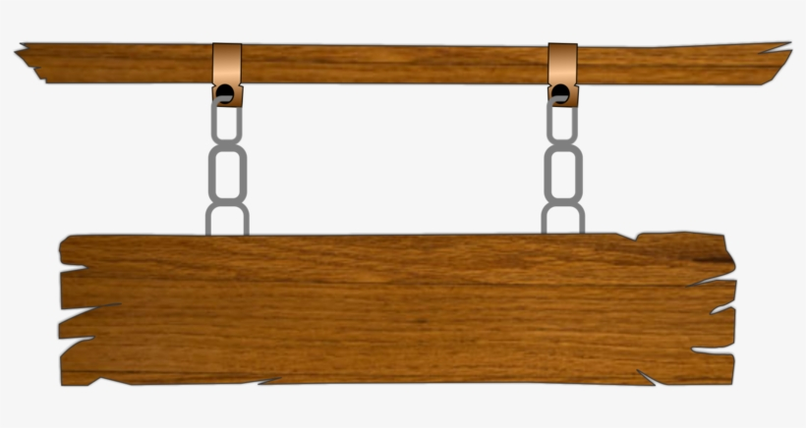
CHÚNG TA LÊN ĐƯỜNG
Lm. Mi Trầm

Slide 48
ĐK. Chúng ta lên đường theo ba vua đi tìm Con Chúa, Người mới giáng sinh giữa trời đông Bêlem. Chúng ta lên đường theo ba vua đi tìm Con Chúa, Người mới giáng sinh, Người là Vua hoà bình.

Slide 49
1. Lễ vật dâng tiến Vua Trời: vàng, nhũ hương, mộc dược. Buồn vui cay đắng, dâng Người này lễ dâng cuộc đời.

Slide 50
ĐK. Chúng ta lên đường theo ba vua đi tìm Con Chúa, Người mới giáng sinh giữa trời đông Bêlem. Chúng ta lên đường theo ba vua đi tìm Con Chúa, Người mới giáng sinh, Người là Vua hoà bình.

Slide 51
2. Ngày qua tháng tới, dâng Người này ước mơ cuộc đời. Tình yêu nhân thế, dâng Người sưởi ấm thêm lòng người.

Slide 52
ĐK. Chúng ta lên đường theo ba vua đi tìm Con Chúa, Người mới giáng sinh giữa trời đông Bêlem. Chúng ta lên đường theo ba vua đi tìm Con Chúa, Người mới giáng sinh, Người là Vua hoà bình.

